Slide 1




28TH MEDITERRANEAN LIONS CONFERENCE 2027
IN poreč, istra, croatia
01.04 – 04.04.2027 G.

Slide 2

ŠTO SMO DO SADA URADILI
- UDRUGA LEF JE PREIMENOVANA U MEDCON2027POREČ
IZABRANA SU TIJELA UDRUGE I PROMIJENJENA REGISTRACIJA
ODREĐENA JE TEMA MK
„UMJETNA INTELIGENCIJA I ČOVJEČANSTVO – ZA OTPORNO DRUŠTVO”
NAPRAVLJEN JE MASTERPLAN
POTPISAN JE UGOVOR SA VALAMAROM
FINALIZIRA SE WEB MEDITERANSKE KONFERENCIJE
OBAVLJAJU JE PRIPREME ZA LEF U KARLSRUHE
LETAK, ŠTAND, REKLAMNI UZORCI – POPIS ZAINTERSIRANIH
FINALIZIRA SE KOMPLETAN PROGRAM KONFERENCIJE
IZLETI U POREČ I ISTRU
DOGOVOREN JE SISTEM ZA PREVOĐENJE
RADI SE NA PRONALAŽENU SPONZORA I POKROVITELJA
RADI SE NA ORGANIZIRANJU TRANSFERA
OČEKUJE SE 300 SUDIONIKA IZ VEĆINE MEDITERANSKIH ZEMALJA
OČEKUJEMO I DOLAZAK NAŠIH ČLANOVA LIONSA IZ HRVATSKE – BAREM JEDAN IZ SVAKOG KLUBA

Slide 3
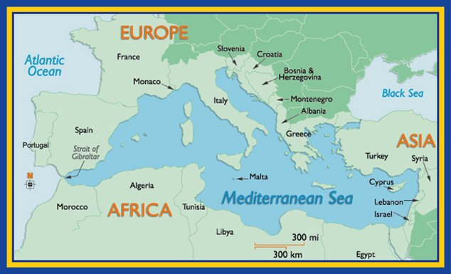
ODAKLE BI SVE MOGLI DOĆI LIONSI MEDITERANA

Slide 4
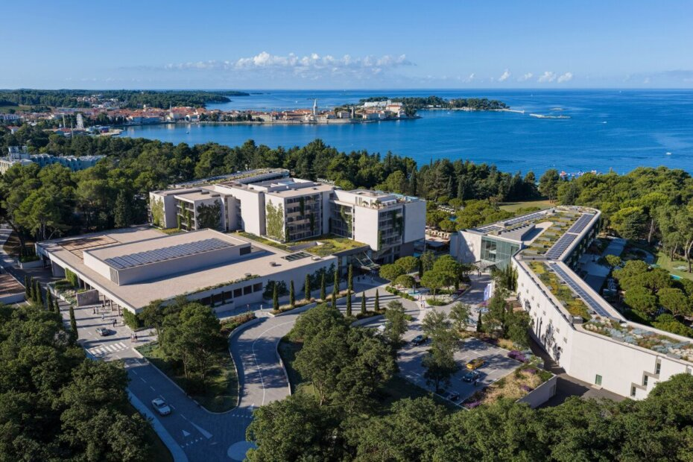
Pical RESORT – lOKACIJA

Slide 5
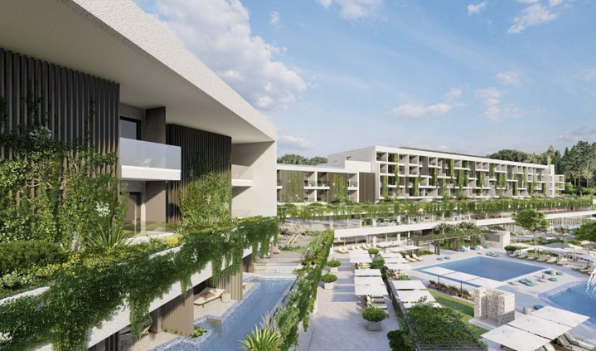
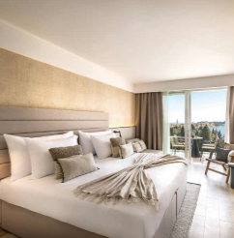
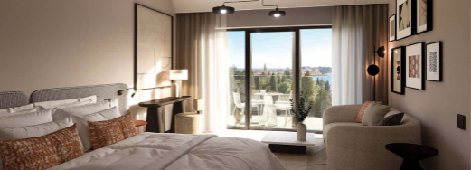
PICAL RESORT – sMJEŠTAJ
Ukupni kapacitet hotela Pical iznosi 513 smještajnih jedinica – udobne, moderne sobe i apartmani, svi s balkonom ili terasom i prekrasnim pogledom.

Slide 6

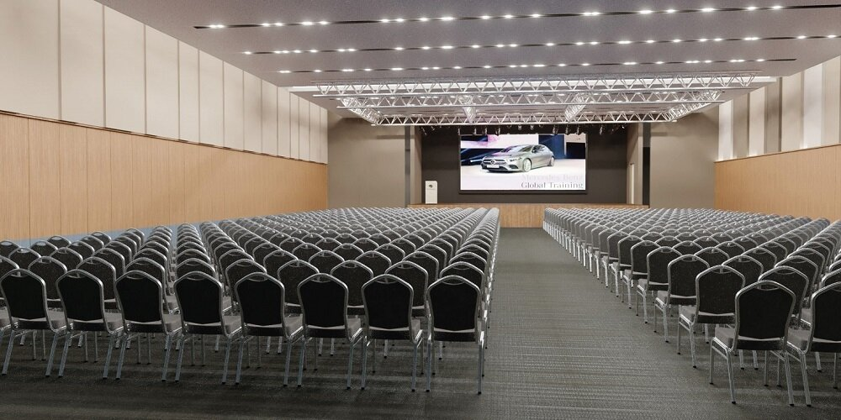
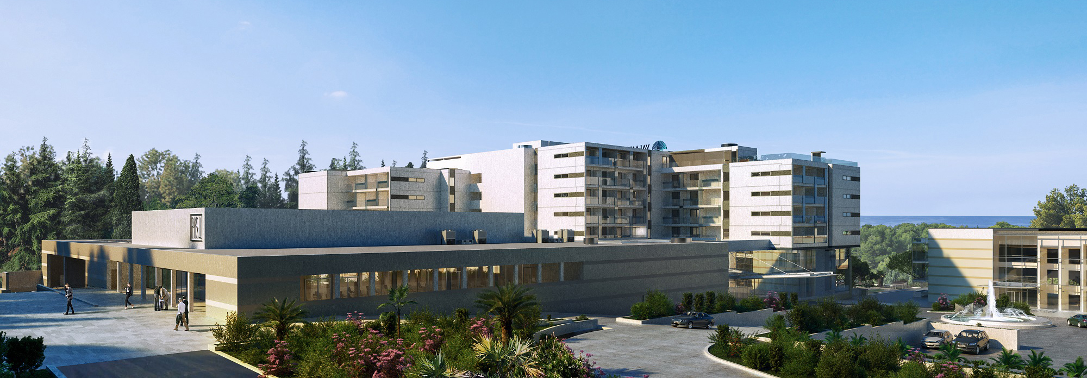
PICAL – KONFERENCIJSKI/EVENT CENTER
najveći hotelski centar za događanja u Istri, kapaciteta do 1200 sudionika
vrhunska konferencijska podrška i izvanredna gastronomska ponuda
7 dvorana za rad u manjim grupama
potpuna podrška u organizaciji događanja

Slide 7
DOBRODOŠLI!

